Slide 1
Sportprofil an der GMS Karlsbad-Waldbronn
koedukativ (Mädchen & Jungen zusammen)
Ergänzend zum regulären Sportunterricht:
2 Stunden Sport (vertieft + erweitert)
1 Stunde Theorie (Lernnachweise!)

Slide 2
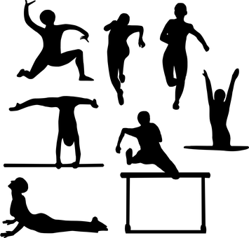
Inhaltsbezogene Kompetenzen
Wissen
Spielen – z. B. Spieltaktik auf höherem Niveau
Laufen, Springen, Werfen
Bewegen an Geräten
Bewegen im Wasser
Tanzen, Gestalten, Darstellen
Fitness entwickeln
Miteinander / gegeneinander kämpfen
Fahren, Rollen, Gleiten

Slide 3
Prozessbezogene Kompetenzen
Personalkompetenz – kritisch mit dem eigenen Verhalten beschäftigen (Selbstreflexion) und es bewusst steuern (Selbststeuerung); sich trotz Widerständen weiter motivieren, ...
Sozialkompetenz – positive soziale Beziehungen zu Mitschüler/innen aufbauen und aufrechterhalten
Bewegungskompetenz – Kondition, Koordination, Bewegungsgestaltung, Bewegungsausdruck, ...
Reflexionskompetenz – Hinterfragen und Beurteilen von Phänomenen und Fragestellungen aus Bewegung, Spiel und Sport
Zusätzliche Leistungsanforderung: Vorhaben im sozialen Bereich umsetzen, z.B. Mittagspausen-angebot oder Angebot am Sporttag gestalten

Slide 4
Kompetenzbereich Wissen
Was ist Sport? Warum treiben Menschen Sport?
Der passive und aktive Bewegungsapparat - Skelett, Gelenke, Muskeln, Sportverletzungen
Ernährung und Sport
Grundlagen der Trainingslehre - Trainingsziele, Kraft, Ausdauer, Aufbau einer Trainingsstunde
Grundlagen der Bewegungslehre - Bewegungen beobachten und beschreiben – biomechanisch (Physik), funktional (Wozu wird eine Aktion durchgeführt?)
Sport im sozialen Umfeld - Sportgeschichte, Sport und Politik, Sport und Medien, Sport und Wirtschaft, Sportpsychologie

Slide 5
Voraussetzungen
Schwimmfähigkeit
Uneingeschränkte Sportfähigkeit
Kooperationsfähigkeit
Anstrengungsbereitschaft
Vielseitiges Sportinteresse
Fähigkeit, sich an vereinbarte Regeln zu halten
Bereitschaft, sich auf alle praktischen und theoretischen Inhalte einzulassen

